Slide 1

Principal Espacio de Rendición de Cuentas
Oficina Asesora de Planeación
Noviembre, 2021

Slide 2
Constitución Política de Colombia
Participación democrática (Arts.2, 3 y 103)
Solicitar y recibir información (Arts. 20,23 y 74)
Participación control poder político (Art.40)
Vigilar gestión pública (Art. 270)
CONPES 3654 DE 2010 – Política rendición de cuentas Rama Ejecutiva
Marco Normativo
Ley 2474 de 2011 – Estatuto Anticorrupción
Plan Anticorrupción y de Atención al Ciudadano (Art. 73)
Plan de Acción (Art. 74)
Democratización Administración Pública (Art. 78)
Ley 1712 de 2014 – Transparencia
Transparencia y acceso a la información pública
Ley 1757 de 2015 - Estatuto de la Participación Democrática
Rendición de Cuentas Rama Ejecutiva (Arts. 48-57)
Manual Único de Rendición de Cuentas (Art. 51)
Rendición de cuentas juntas administradoras locales, concejos municipales y departamentales /Art. 58-59)

Slide 3
Decreto 1499 de 2017 Sistema de Gestión
Ley 1909 de 2018 – Estatuto de la Oposición
Marco Normativo
Rendición de Cuentas Plan de Desarrollo y Planes Plurianuales de Inversión (Art. 22)
Decreto 1081 de 2015– Decreto Reglamentario Único del Sector Presidencia
Articulación SIRCAP
Resolución 1519 de 2020 Min Tic – Estándares publicación información Ley 1712 de 2014
Anexo 2 – Información mínima obligatoria a publicar (PAAC)

Slide 4

Estado Abierto
Una cultura de lo público más dialogante, con mayor equilibrio entre el poder público y la ciudadanía

Slide 5
Accede a la información pública

Slide 7

¿Qué es Rendición de Cuentas?
“el proceso conformado por un conjunto de normas, procedimientos, metodologías, estructuras, prácticas y resultados mediante los cuales, las entidades de la administración pública del nivel nacional y territorial y los servidores públicos informan, explican y dan a conocer los resultados de su gestión a los ciudadanos, la sociedad civil, otras entidades públicas y a los organismos de control, a partir de la promoción del diálogo.
La rendición de cuentas es una expresión de control social que comprende acciones de petición de información y explicaciones, así como la evaluación de la gestión.”
(Ley 1757 de 2015- art 48)

Slide 8




¿Qué es Rendición de Cuentas?
Obligatorio
Espacios de diálogo
Proceso permanente
Lenguaje Claro

Slide 9
Elementos de la Rendición de Cuentas
Informar públicamente sobre las decisiones y explicar la gestión pública, sus resultados y los avances en la garantía de derechos
Información
Con los grupos de valor y de interés al respecto, explicando y justificando la gestión, permitiendo preguntas y cuestionamientos, en escenarios presenciales de encuentro, complementados, si existen las condiciones, con medios virtuales.
Responder por los resultados de la gestión definiendo o asumiendo mecanismos de corrección o mejora en sus planes institucionales para atender los compromisos y evaluaciones identificadas en los espacios de diálogo.

Slide 10
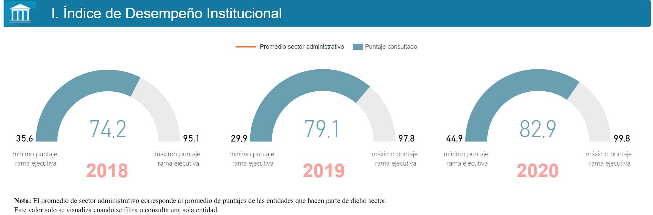
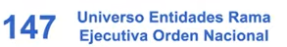
RESULTADOS IDI 2020 - Información general (Nación)
Cumplimiento Meta Plan Nacional de Desarrollo (Nación):
Línea base (2018): IDI 74,2 puntos
Meta 2019 (4 Puntos): Incremento de 4.8* puntos alcanzando IDI de 79,1 puntos
Meta 2020 (4 Puntos): Incremento de 3.8 puntos alcanzando IDI de 82,9 puntos
Meta 2021 (2 Puntos): IDI esperado de 84,3 puntos (puntos requeridos 1.4)

Slide 11
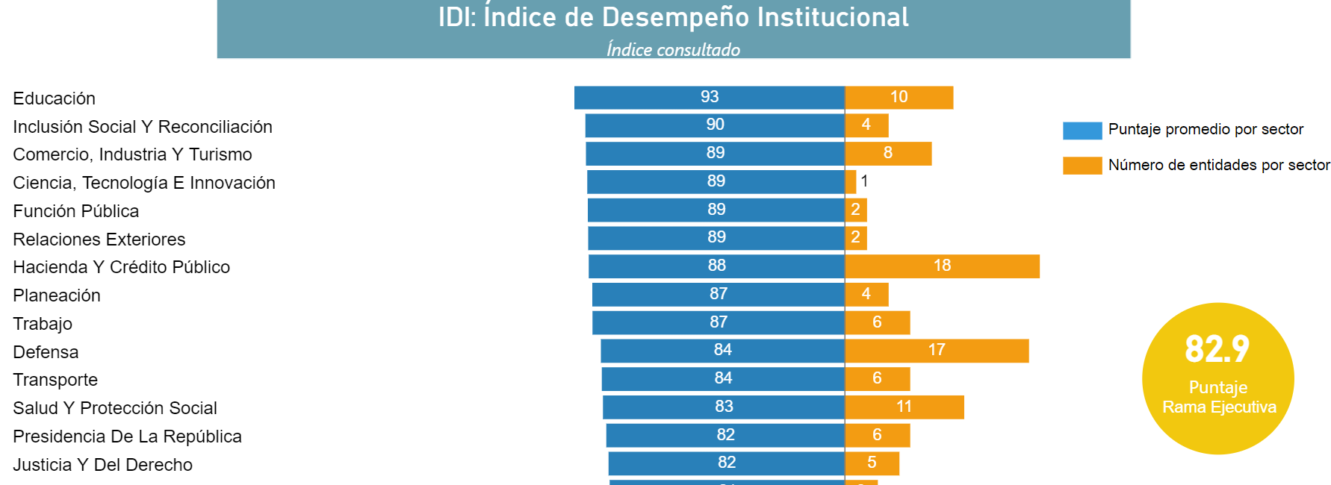
RESULTADOS IDI 2020 - Información general (Nación)
Sector Transporte (Nación)
11º lugar (de 23) : IDI 84 puntos (de 23)
Supera promedio rama ejecutiva en 1,1 puntos (Máximo puntaje 93 en el sector Educación y menor puntaje 68 puntos en sector Cultura)

Slide 12
RESULTADOS IDI 2020 - Información Sector Transporte
Entidad | Índice de Desempeño Institucional | D1 Talento Humano | D2Direccionamiento Estratégico y Planeación | D3 Gestión para Resultados con Valores | D4 Evaluación de Resultados | D5 Información y Comunicación | D6 Gestión del Conocimiento | D7 Control Interno
UNIDAD ADMINISTRATIVA ESPECIAL DE AERONÁUTICA CIVIL | 93,9 | 96,8 | 98,1 | 93,4 | 94,9 | 93,1 | 98,8 | 93,0
MINISTERIO DE TRANSPORTE | 86,9 | 79,7 | 90,2 | 90,8 | 86,0 | 84,4 | 88,9 | 84,5
AGENCIA NACIONAL DE INFRAESTRUCTURA. | 85,7 | 79,6 | 78,0 | 83,8 | 80,6 | 82,9 | 98,2 | 83,3
INSTITUTO NACIONAL DE VÍAS | 82,4 | 80,0 | 86,3 | 85,0 | 79,7 | 77,4 | 84,7 | 78,9
SUPERINTENDENCIA DE TRANSPORTE | 79,7 | 82,2 | 76,6 | 80,2 | 64,0 | 78,8 | 80,0 | 77,0
AGENCIA NACIONAL DE SEGURIDAD VIAL | 74,5 | 69,6 | 70,9 | 77,9 | 74,6 | 75,5 | 72,0 | 71,0

Slide 13
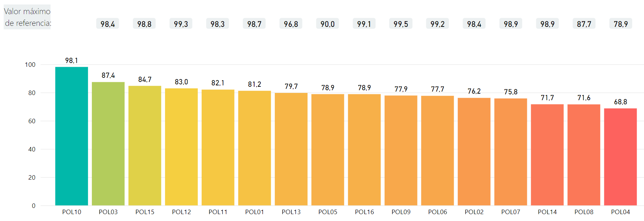

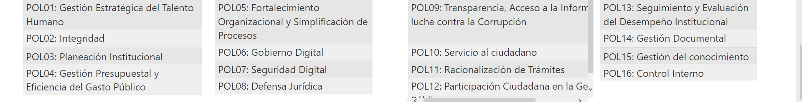
D) Puntaje por Política 2020

Slide 14
Audiencia pública modalidad virtual
Es un acto público de diálogo entre las organizaciones sociales, ciudadanos y servidores públicos para evaluar la gestión gubernamental en el cumplimiento de las responsabilidades, políticas y planes ejecutados en un periodo para garantizar los derechos de los ciudadanos.
Como se realizará de manera virtual, el diálogo se realizará en tiempo real.
Fuente DAFP

Slide 15



Desarrollo de la Audiencia pública virtual
Objetivo: Dar a conocer los logros y desafios del Invías a los grupos de valor y de interés de octubre de 2020 a octubre de 2021.
Periodo: Octubre de 2020 a octubre de 2021
A través de Facebook live – YouTube – Twitter
El día 3 de diciembre de 2021, hora

Slide 16
Hoja de ruta para el desarrollo de la Audiencia Pública Virtual
Etapa de la Rendición de Cuentas | Actividad | Responsable
Diseño | Definir el concepto (estilo, colores, slogan, hashtag) | Gerencia de comunicaciones
Diseño | Elaborar encuesta con temas de intéres ciudadanos y publicarlo en la página web. | Oficina Asesora de Planeación -OAP- y Gerencia de Comunicaciones
Diseño | Definir si se transmitirá por algún medio de comunicación (Telecafé) | Gerencia Comunicaciones
Preparación | Definir proyectos sobre los cuales se va a rendir cuentas | Subdirección General Dirección Técnica y de Estructuración –DTE-, Dirección y Ejecución y Operación -DEO-
Preparación | Elaborar y publicar informe del principal espacio de rendición de cuentas | Subdirección General, DTE, DEO, Dirección Jurídica, Secretaría General –SG-, OAP y Gerencia de Comunicaciones 16 de noviembre
Preparación | Realizar convocatoria a grupos de valor e interés | Gerencia de Comunicaciones

Slide 17
Ruta para el desarrollo de la Audiencia Pública Virtual
Etapa de la Rendición de Cuentas | Actividad | Responsable
Ejecución | Realización del Principal Espacio de Rendición de Cuentas | Todos
Ejecución | Habilitar canales con los grupos de valor e interés | Gerencia de comunicaciones
Ejecución | Sistematizar compromisos | SG y OAP
Ejecución | Sistematizar evaluación del espacio | OAP
Seguimiento y evaluación | Seguimiento y respuesta a los compromisos del espacio y publicación en la página web. | DTE, DEO, Secretaría General, OAP y Gerencia de comunicaciones
Seguimiento y evaluación | Socializar el informe del Principal Espacio | OAP
Seguimiento y evaluación | Evaluar el principal espacio de rendición de Cuentas | Oficina de Control Interno

